Slide 1
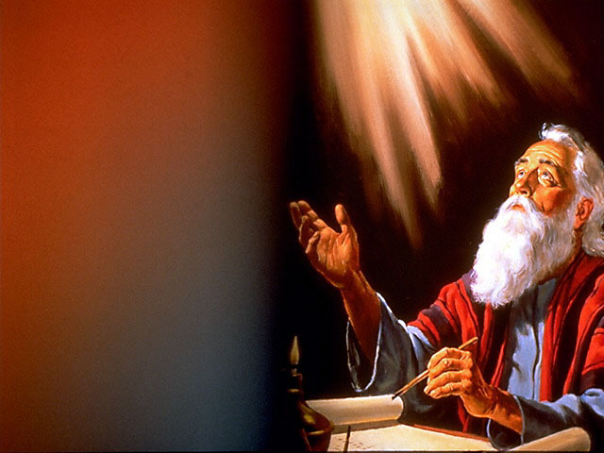
Seminário Revelações do Apocalipse
APOCALIPSE - Um livro aberto
Michelson Borges

Slide 2
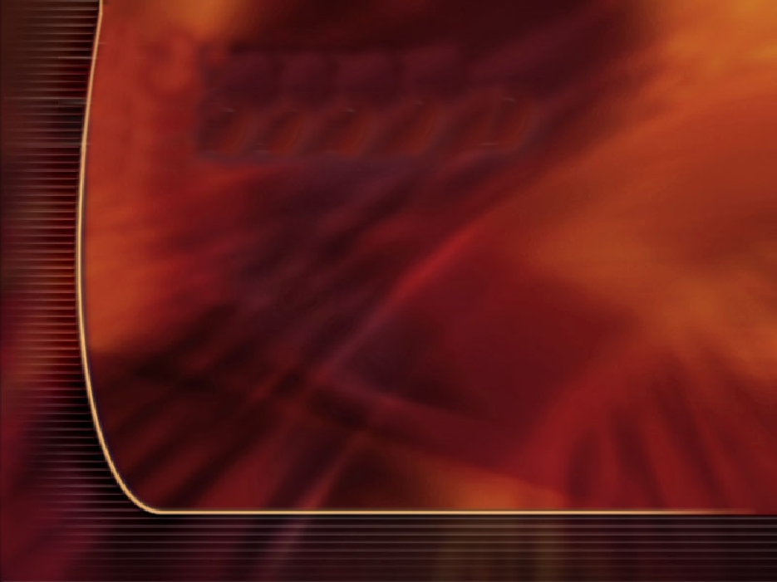
2/23
“Revelação de Jesus ... aos Seus servos” (Apocalipse 1:1)
1. O Apocalipse não é um livro fechado. “Não seles as palavras deste livro” (Apoc. 22:10). Apo = Ocultar; Calipse = Revelar.
2. É a revelação de Jesus Cristo. Nele Cristo é apresentado em Sua majestosa e sublime Pessoa.
3. No Apocalipse Jesus revela Sua doutrina, Sua vontade e Seus planos para a humanidade - no presente, no futuro imediato e no futuro eterno.

Slide 3

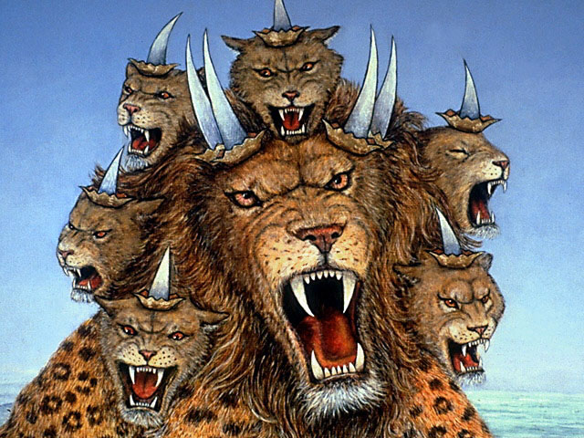
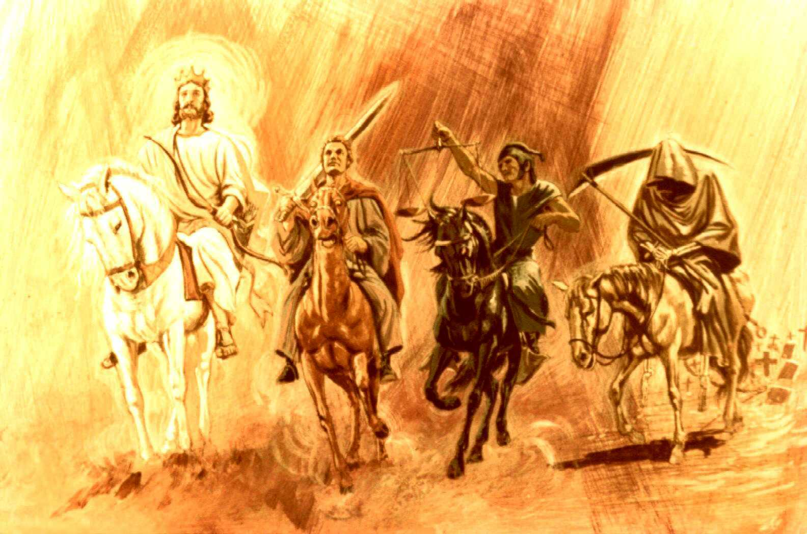

3/23
Grandes descobertas
Não perca nenhuma!

Slide 4
4/23
COMO ENTENDER O APOCALIPSE

Slide 5

5/23
“Revelação de Jesus Cristo, que Deus Lhe deu para mostrar aos Seus servos as coisas que em breve devem acontecer e que Ele, enviando por intermédio do Seu anjo, notificou ao Seu servo João” (Apocalipse 1:1).
“Escreve, pois, as coisas que viste, e as que são, e as que hão de acontecer depois destas” (Apocalipse 1:11).

Slide 6

6/23
Deus
Etapas pelas quais passou o Apocalipse até chegar a nós
Jesus
Anjo
João
Igrejas

Slide 7
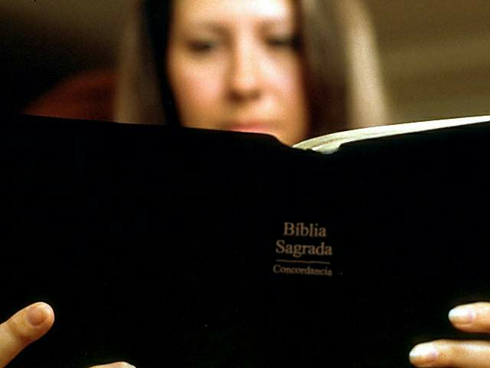
7/23
A quem Deus prometeu uma bênção especial?
“Bem-aventurados aqueles que lêem e aqueles que ouvem as palavras da profecia e guardam as coisas nela escritas” (Apocalipse 1:3).
“Examinais as Escrituras ... elas mesmas que testificam de Mim” (João 5:39).

Slide 8
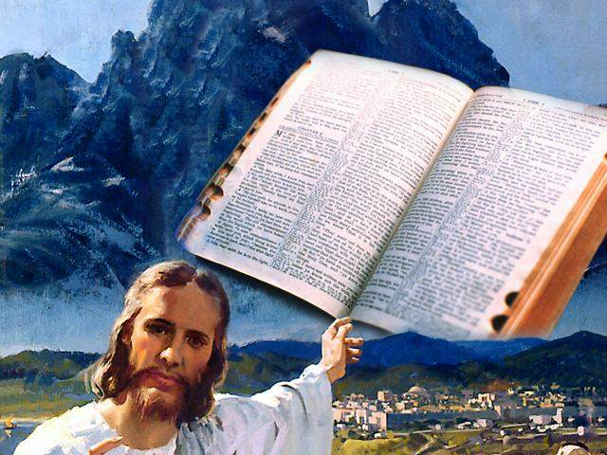
8/23
Que método Jesus usava para explicar a profecia?
“E, começando por Moisés, discorrendo por todos os profetas, expunha-lhes o que a Seu respeito constava em todas as Escrituras” (Lucas 24:27).

Slide 9
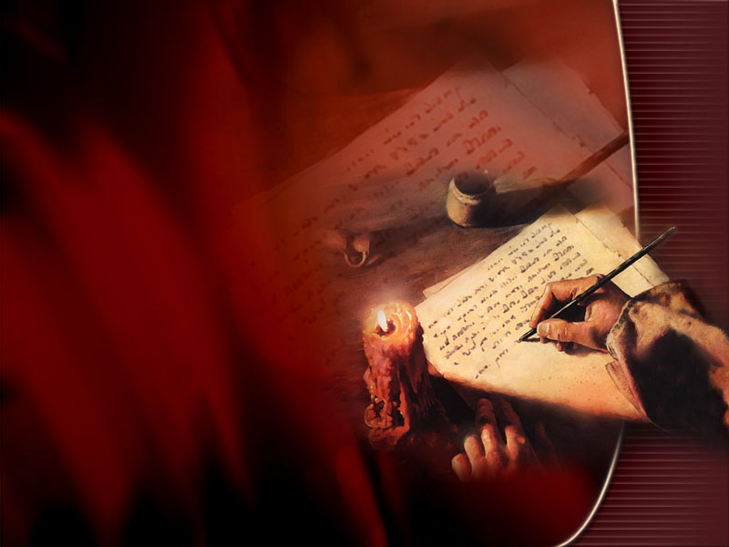
9/23
27 livros dos 39 do Antigo Testamento são citados no Apocalipse; e de seus 404 versículos, 276 são citações de outros autores bíblicos. Por isso, a chave para entender o Apocalipse é a própria Bíblia, e nada mais.

Slide 10
10/23
COMUNICAÇÃO POR SÍMBOLOS

Slide 11
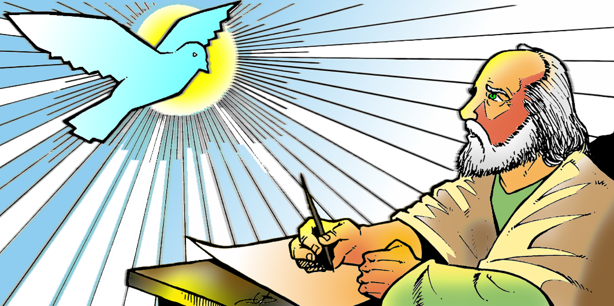
11/23
Que método Deus usou para dar a João a revelação do Apocalipse?
“O que vês escreve. ... Voltei-me para ver quem falava comigo e, voltado vi sete candeeiros de ouro” (Apocalipse 1:11 e 12).
73 vezes João diz “Eu vi” ou “olhei” e “ouvi” no Apocalipse. Diríamos hoje que foram impressões audiovisuais.

Slide 12
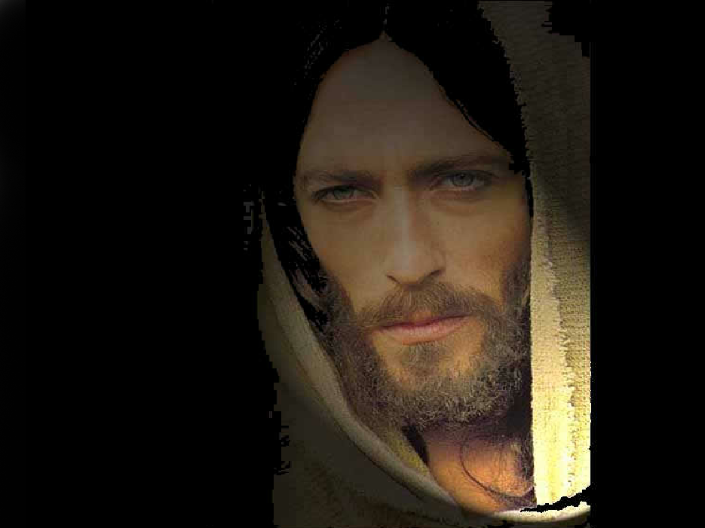
12/23
Por que Jesus falou em parábolas e nos deu o livro do Apocalipse em símbolos?
“A vós outros [aos discípulos] é dado conhecer os mistérios do reino de Deus; aos demais, fala-se por parábolas, para que, vendo, não vejam; e, ouvindo, não entendam” (Lucas 8:10).

Slide 13
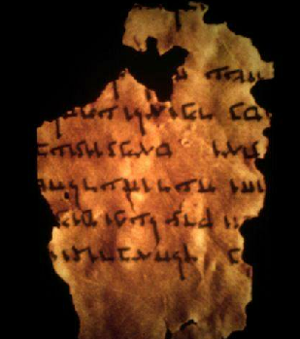
13/23
Dessa forma, somente os que estavam verdadeiramente interessados na mensagem de Deus compreendiam, pois buscavam explicação e persistiam na busca.
Deve-se lembrar, também, que João estava preso em Patmos, e para que sua mensagem pudesse chegar até as igrejas, precisava estar codificada. Os cristãos entendiam a mensagem.

Slide 14
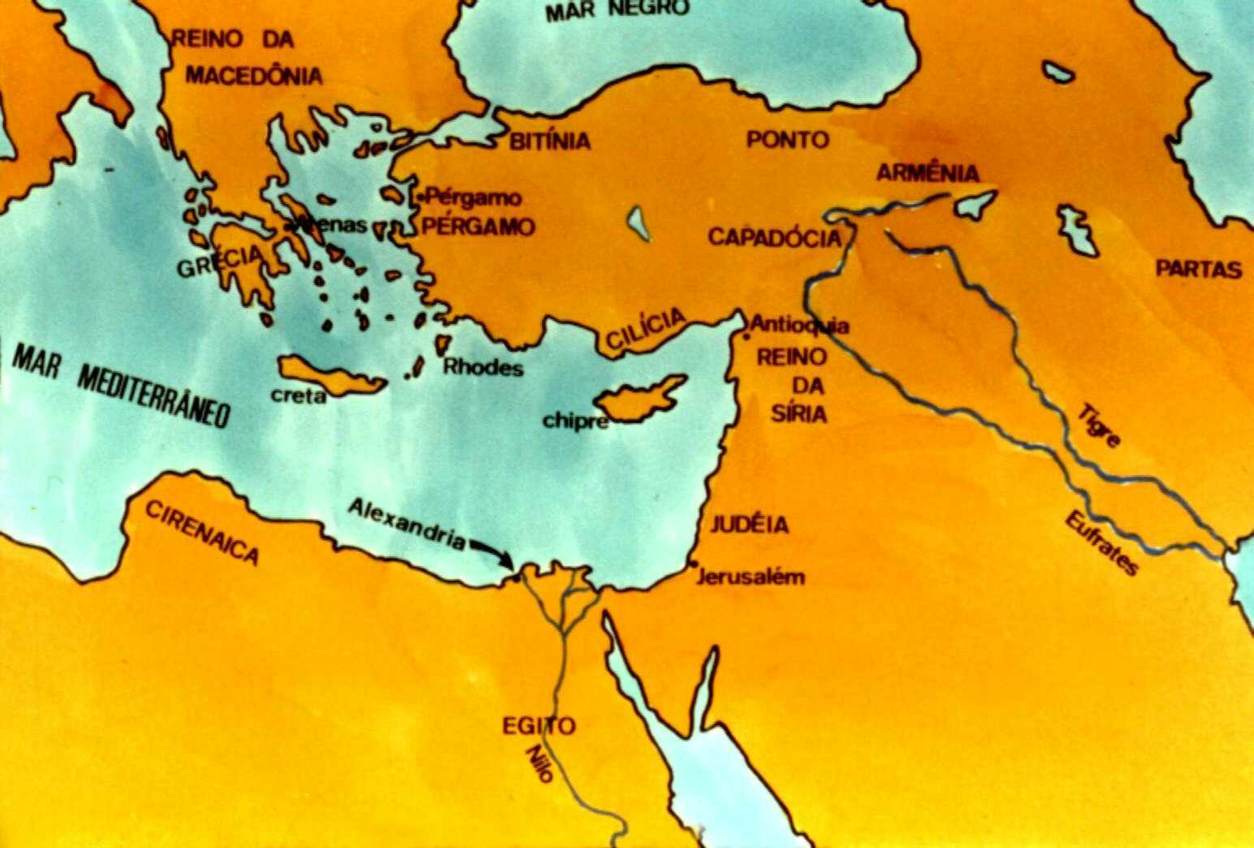
Patmos

Slide 15

15/23
Os símbolos não impedem a compreensão. A Bíblia provê a chave:
1. Animal: Daniel 7:23 =
Reino
2. Águas: Apocalipse 17:15 =
Povos
3. Dia profético: Ezequiel 4:6 e 7 =
Ano

Slide 16
16/23
A AUTORIDADE DA PROFECIA BÍBLICA

Slide 17
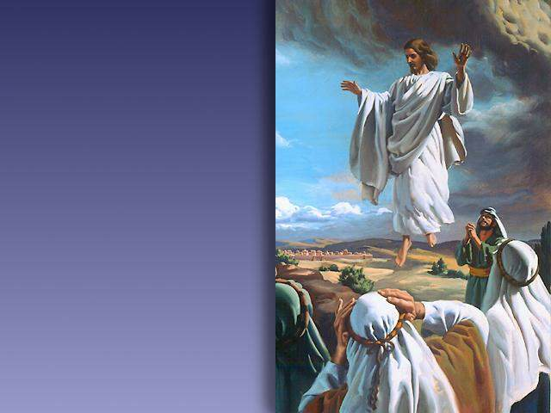
17/23
Quanta segurança existe na palavra profética?
“Porque não vos demos a conhecer o poder e a vinda de nosso Senhor Jesus Cristo seguindo fábulas engenhosamente inventadas, mas nós mesmos fomos testemunhas oculares da Sua majestade... Temos assim tanto mais confirmada a palavra profética, e fazeis bem em atendê-la” (II Pedro 1:16 e 19).

Slide 18
18/23
De que coisas Deus nos adverte ao interpretar a profecia?
“Nenhuma profecia da Escritura provém de particular interpretação” (II Pedro 1:20).
“...se alguém lhe fizer qualquer acréscimo... se alguém tirar qualquer coisa das palavras do livro desta profecia, Deus tirará a sua parte da árvore da vida” (Apocalipse 22:18 e 19).

Slide 19
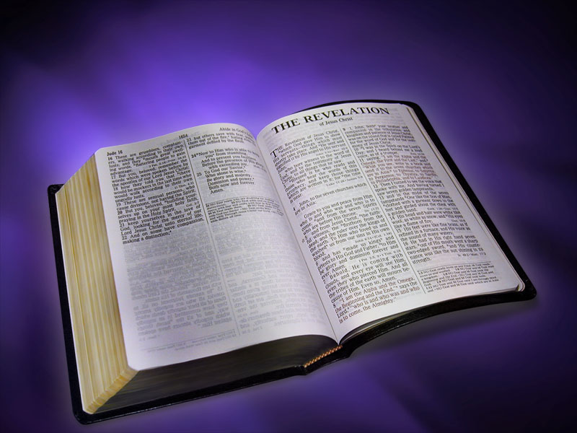
19/23
Quanto da Santa Escritura é inspirado por Deus?
“Toda a Escritura é divinamente inspirada”
(II Timóteo 3:16).

Slide 20
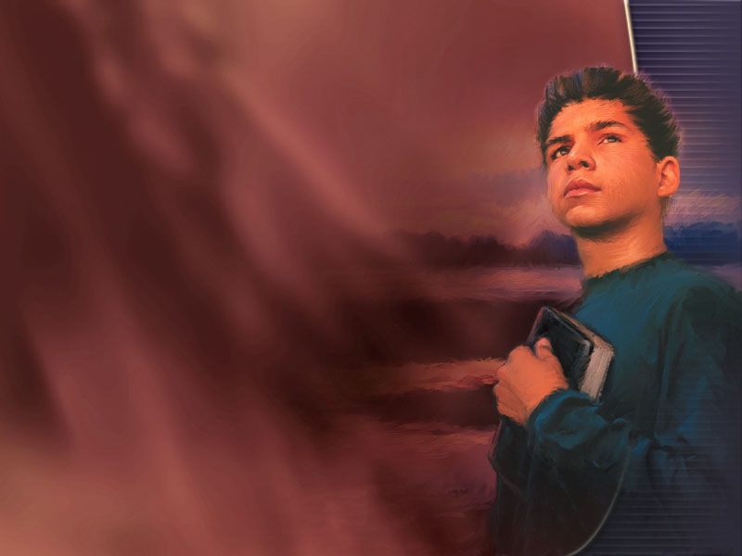
20/23
Que segurança temos de que vamos entender a mensagem do Livro Sagrado?
“Se alguém quiser fazer a vontade de Deus, conhecerá a respeito da doutrina, se ela é de Deus ou se falo por Mim mesmo” (João 7:17).

Slide 21

21/23
Por que Deus nos deu a Bíblia?
“Pois tudo quanto, outrora, foi escrito, para o nosso ensino foi escrito, a fim de que, pela paciência e pela consolação das Escrituras, tenhamos esperança” (Rom. 15:5).

Slide 22
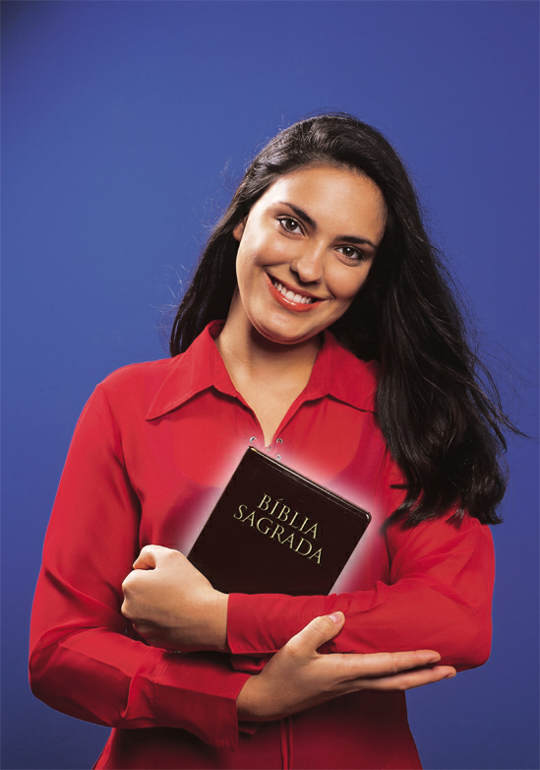

22/23
Você ama a Palavra de Deus?
Cartõezinhos verdes

Slide 23
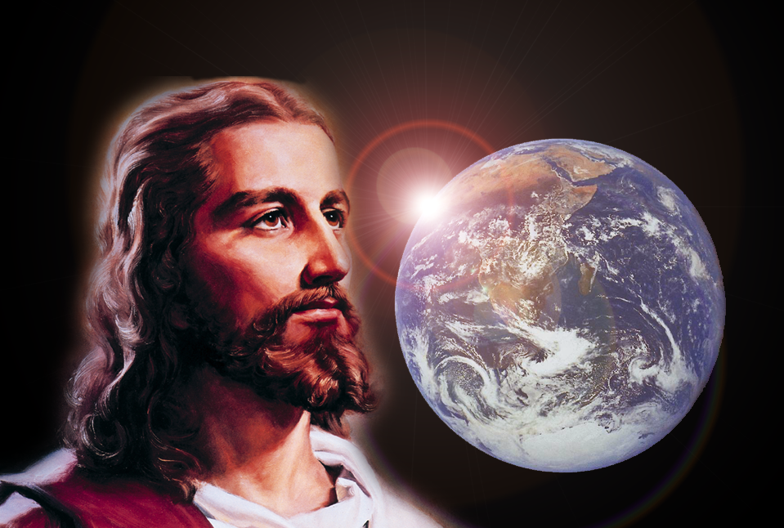
Próximo estudo:
O Personagem central do Apocalipse

